Slide 1
La Sanità:
chi l’ha vista?
di Bruno Zuccarelli
Segretario Regionale ANAAO ASSOMED Campania

Slide 2
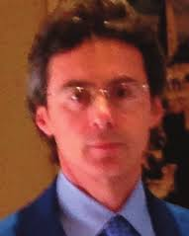
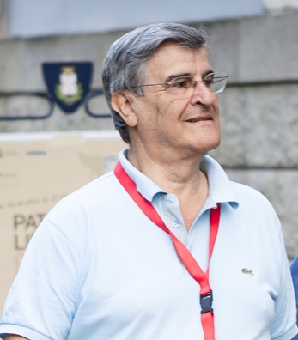
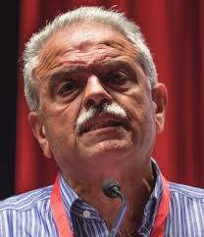
I SEGRETARI REGIONALI DEL SUD
Eustachio Vitullo
BASILICATA
Domenico Saraceno
CALABRIA
Cosimo Lodeserto
PUGLIA
Pietro Pata
SICILIA

Slide 3
Quando nel lontanissimo 1978 quasi quarant’anni fa, Tina Anselmi firmò la riforma, il nostro Paese era ricco di giovani e di opportunità: or ci si ammala di più a causa della senescenza della popolazione e della aspettativa di vita che è enormemente cresciuta

Slide 4
Anche la legge migliore ha bisogno di una messa a punto e la protezione della salute non può essere lasciata all’impegno di alcune nazioni ma deve marciare coordinando Europa, singole nazioni, regioni ed enti locali, coinvolgendo tutte le politiche e non solo quelle sanitarie

Slide 5
Era il 10 luglio 2014 quando Stato e Regioni sottoscrivevano il Patto per la Salute per il triennio (2014-2016). In ordine cronologico, il settimo accordo tra le due istituzioni dal 2000 ad oggi per la Sanità.

Slide 6
Un buon accordo quindi, anche perché il piano di riforme era ambizioso: nuovi LEA, riforma dei ticket, cure territoriali, sanità digitale, nuovi standard ospedalieri, rilancio del ruolo delle professioni, sistema valutazione cure, monitoraggio LEA, piano cronicità, linee guida mobilità trans-frontaliera, modelli di valutazione costo-benefici-efficienza per farmaci, osserva-torio sui dispositivi medici.

Slide 7
Ma i tempi, tranne rari casi, non sono stati rispettati e il Patto per la Salute a più di un anno di distanza si presenta con una media realizzativa bassissima.

Slide 8
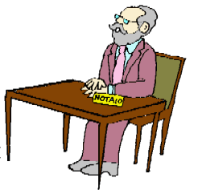
Patto della Salute

Slide 9
Sanità come un BANCOMAT

Slide 10
Tra i tre ed i cinque miliardi di euro senza stravolgere il sistema e senza contare i risparmi sugli acquisti di beni e servizi del settore sanitario

Slide 11
Tanto che il nostro servizio sanitario nel rapporto costo-servizi è «paragonabile alla Germania».

Slide 13
Crollo delle nascite

Slide 14
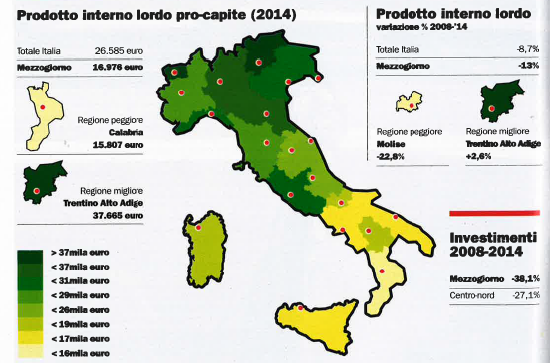

Slide 15
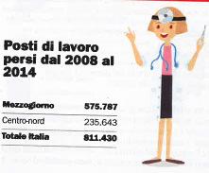

Slide 16
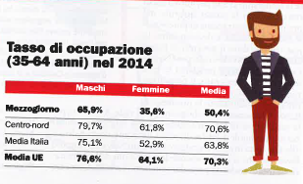

Slide 17
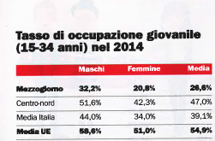

Slide 19
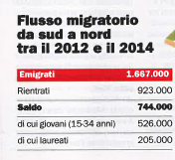

Slide 20
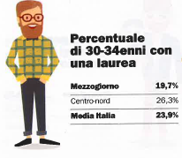
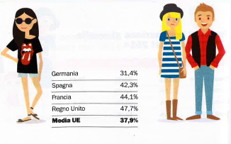

Slide 21
Università Federico II
85.000 iscritti
10.000 laureati/anno
Ultima nella classifica CENSIS

Slide 22
TENTANO DI CANCELLARE IL NOSTRO PASSATO

Slide 23
STIAMO CANCELLANDO IL NOSTRO FUTURO

Slide 24
..dal film Benvenuti al Sud (2010)

Slide 25
Il Sud è in agonia e il pericolo maggiore è che con un handicap del genere non riesca più neppure ad agganciare una possibile ripresa se e quando dovesse effettivamente manifestarsi a livello nazionale

Slide 26
Da 142 anni è sempre lo stesso ritornello: il Sud non cresce ma decresce, non si sviluppa ma si sottosviluppa, non si arricchisce ma si impoverisce. Continuate voi, qualsiasi opposto andrà bene.

Slide 27
Sta di fatto che nel 2006, secondo la Banca d’Italia, l’indice di produttività degli occupati nel Sud era più basso di 18 punti alla media nazionale e che il tasso d’occupazione era inferiore di 19 punti, mentre il PIL pro-capite non raggiungeva il 60% di quello del Centro-Nord.

Slide 28
Secondo il rapporto presentato nel maggio 2007 dal Governatore Mario Draghi, alla «debolezza dell’amministrazione pubblica, all’insufficiente abitudine alla cooperazione e alla fiducia, a un costume diffuso di non curanza delle norme».

Slide 29
Don Sturzo sosteneva che il successo del Nord non può fare a meno di un Sud sviluppato e che i meridionali devono «comprendere che è loro interesse organizzarsi, prendere iniziative e assumere responsabilità».

Slide 30
Il boom delle tasse locali
«punisce» il Centro-Sud

Slide 31
Le tasse locali schiacciano il Centro-Sud

Slide 32
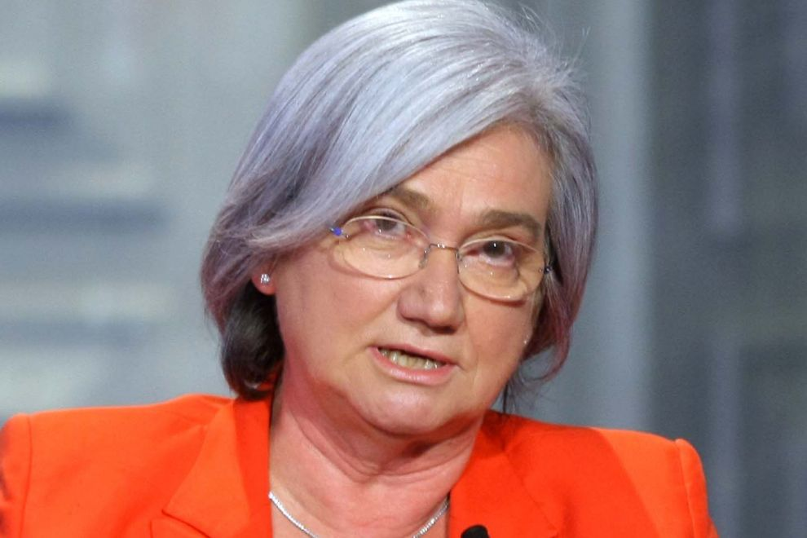
La camorra è un dato costitutivo della città

Slide 33
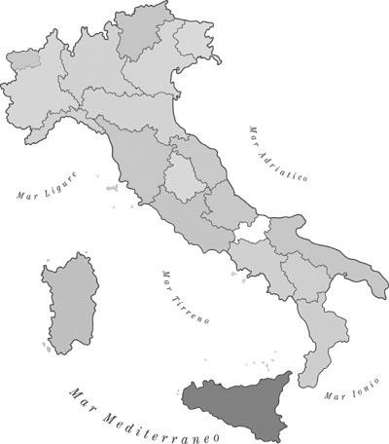
HA SBAGLIATO?
CAMORRA
NUOVA CORONA
BASILISCHI
‘NDRANGHETA
MAFIA

Slide 34
In cima alla scala c’è la corruzione che sfuma, senza soluzione di continuità, nella malavita, per culminare infine nel crimine organizzato spadroneggiante in vaste zone del nostro negletto Sud-Est

Slide 35
Conta, e come, che da Napoli in poco più di quattro ore di treno si arrivi a Milano (800 km), mentre ne servono altrettante per andare non si dice a Matera ma a Bari (230 km)

Slide 36
Nella lotta al crimine organizzato, perché non premiare - come fanno gli USA contro la malafinanza – chi consente di sequestrare i patrimoni mafiosi, dandogliene una fetta?

Slide 37
LO SVILUPPO PASSA PER LA CULTURA

Slide 38
I giovani medici del Sud
battuti da quelli del Nord

Slide 39
Nei test per l’accesso alle scuole di specialità, il San Raffaele di Milano in testa. Foggia ultima. Solo tre atenei meridionali superano la media nazionale.

Slide 40
In Campania:
età media > 58 anni

Slide 41
A Napoli:
su 10 medici under 35,
2 chiedono il trasferimen-to in entrata e 8 in uscita

Slide 42
Sanità, i governatori ora vogliono trattare

Slide 43
Emiliano: «non fasciamoci la testa»

Slide 44
Pittella: «Noi centrali»

Slide 45
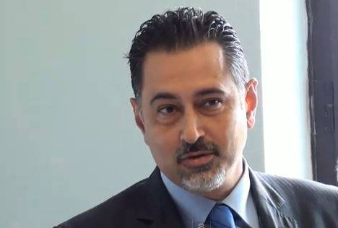
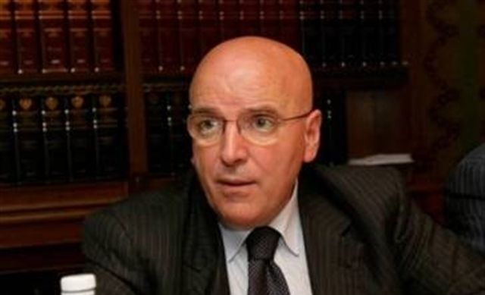
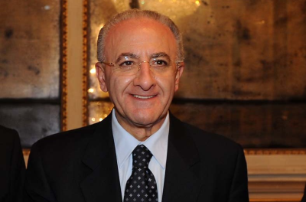
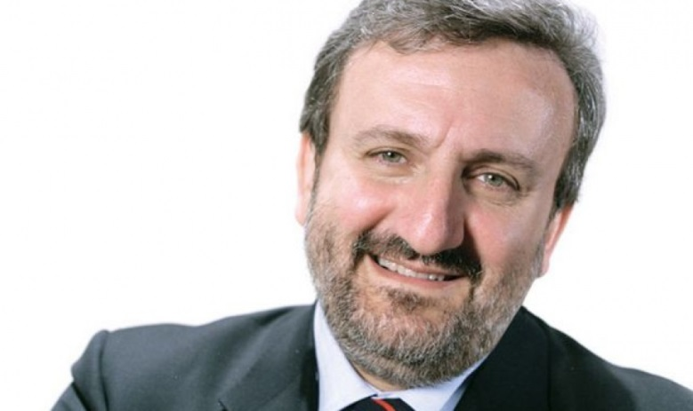
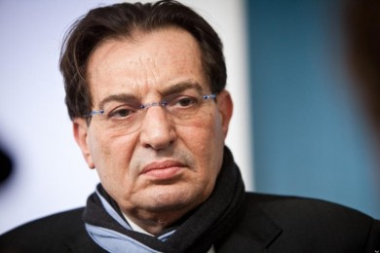

Slide 46
Emiliano: «Subito l’unione dei Governatori per trattare con Palazzo Chigi»

Slide 47
Se i Governatori del PD fanno squadra al SUD
(Isaia Sales)

Slide 48
Questa nostra testimonianza meridionale di divario tra Sud e Nord rischia di essere il nostro editoriale fra 10 anni per l’Italia rispetto all’Europa

Slide 49
E ALLORA

Slide 50
Stiamo passando
dai L.E.A. ai L.E.A. ai D.E.A.

Slide 51
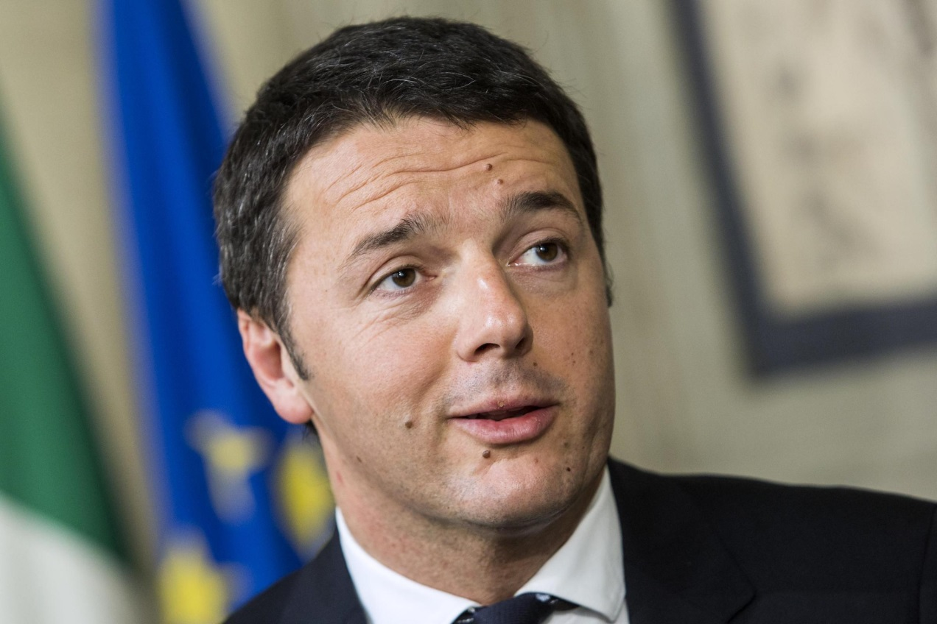
Caro Presidente del Consiglio

Slide 52
Ci dica che vuol fare della Sanità

Slide 53
..da Napoli Milionaria di E. De Filippo (1945)

Slide 54
Caro Eduardo, quant’è lunga ‘a nuttata?

Slide 55
MA NOI NON CI STIAMO

Slide 56
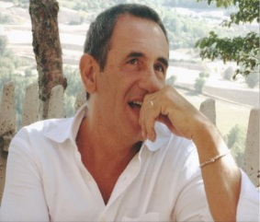
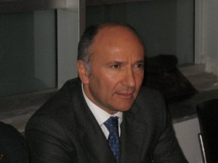
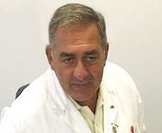
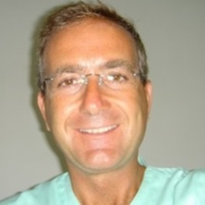
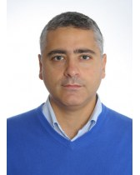
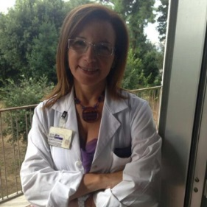
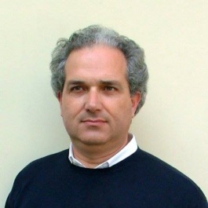
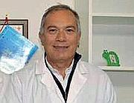
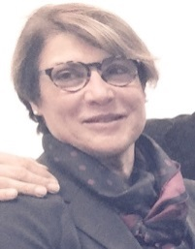
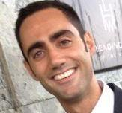
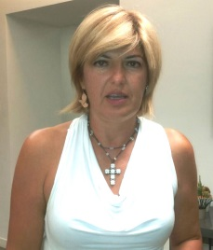
LA MIA SQUADRA
Sergio Di Fraia
Antonio De Rosa
Antonio Fascione
Santo Monastra
Nicola Acone
Stefano Lepore
Filippina Ciaburri
Vincenzo Boccia
Magdalene Giugliano
Luciano Keller
Vincenzo Bencivenga
Eugenio Gragnano
Annamaria Mazzella
Pierino Di Silverio
Francesco Pennacchio
Barbara Andreoli

Slide 57
I medici italiani e i cittadini tutti:
«Stato di mobilitazione generale»

Slide 58
..Benvenuti in Sanità

Slide 59
Bruno Zuccarelli e
l’ ANAAO REGIONALE
ringraziano per la partecipazione al Convegno le Istituzioni, le forze sociali e tutti i presenti.

